Slide 1


Model Discovery
Gonzalo Uribarri • Gabriel B. Mindlin
Sistemas dinámicos e inteligencia artificial aplicados al modelado de datos
@gonzauri

Slide 2
Objetivos de la práctica de hoy
Introducir tipos de regularizaciones.
Implementar un ajuste de ecuaciones diferenciales a datos con regularización Lasso.
Implementar un ajuste de ecuaciones diferenciales a datos con SINDy
Explorar las bondades y limitaciones de este tipo de métodos.

Slide 3
Encontrar un modelo a partir de datos

Slide 4
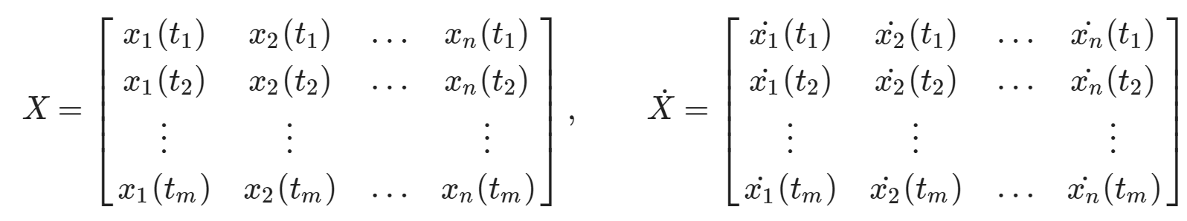
Planteo del problema
Tenemos una serie de mediciones de las variables dinámicas de un problemas.

Slide 5
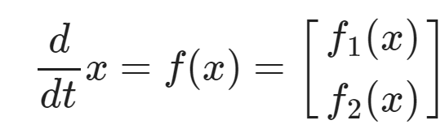
Planteo del problema
Tenemos una serie de mediciones de las variables dinámicas de un problemas.
Buscamos un sistema de ecuaciones diferenciales que sea compatible con esas observaciones.

Slide 6
Planteo del problema
Primero estimamos numéricamente las derivadas de las variables

Slide 7
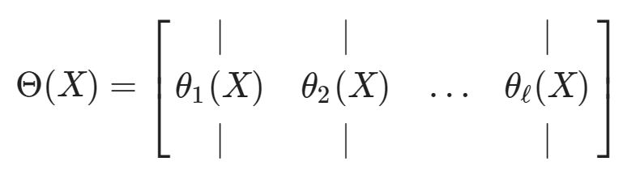
Planteo del problema
Primero estimamos numéricamente las derivadas de las variables
Luego planteamos una base de funciones posibles para los términos de las ecuaciones.

Slide 8
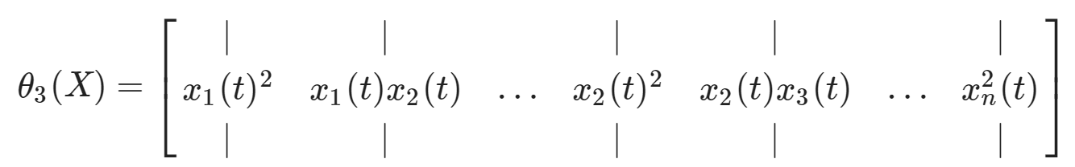
Planteo del problema
Primero estimamos numéricamente las derivadas de las variables
Luego planteamos una base de funciones posibles para los términos de las ecuaciones.

Slide 9
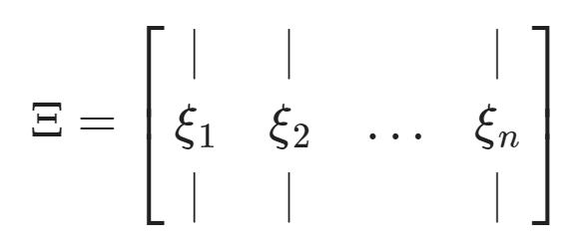

Planteo del problema
Buscamos la lista de coeficientes de cada uno de los términos propuestas para cada una de las n ecuaciones.
Tal que se cumpla:

Slide 10
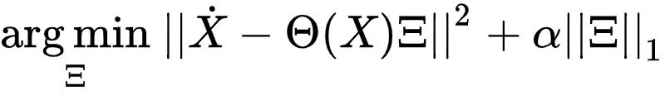
Planteo del problema
Buscamos la lista de coeficientes de cada uno de los términos propuestas para cada una de las n ecuaciones.
Tal que se cumpla:
Es un problema de regresión lineal.
La dificultad pasa por encontrar un sistema de ecuaciones “simple”.

Slide 11
Regularización Lasso y Ridge

Slide 12
Regularización
Para encontrar un sistema de ecuaciones parsimonioso, buscamos que la menor cantidad de coeficientes sean distintos de cero o tengan un valor alto.

Slide 13

Regularización
Para encontrar un sistema de ecuaciones parsimonioso, buscamos que la menor cantidad de coeficientes sean distintos de cero o tengan un valor alto.
Si solo minimizamos el objetivo, Normalmente eso no sucede.

Slide 14
Regularización
Una solución es penalizar el valor de los coeficientes en la función de costo que estoy buscando minimizar. Veamos dos formas de hacerlo.

Slide 15
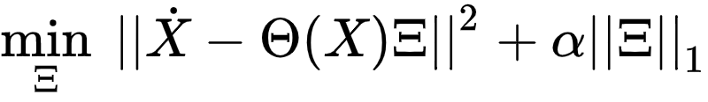
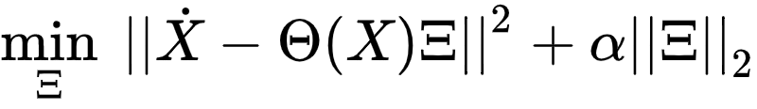
Regularización
Una solución es penalizar el valor de los coeficientes en la función de costo que estoy buscando minimizar. Veamos dos formas de hacerlo.
Lasso (L1):
2. Ridge (L2):

Slide 16
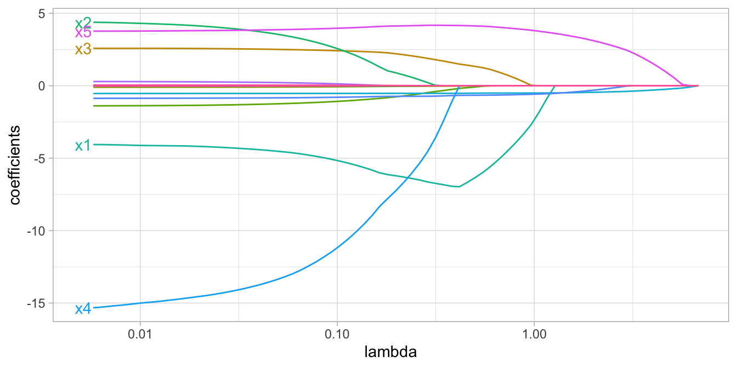
Regularización
Lasso (o L1) :
alpha

Slide 17
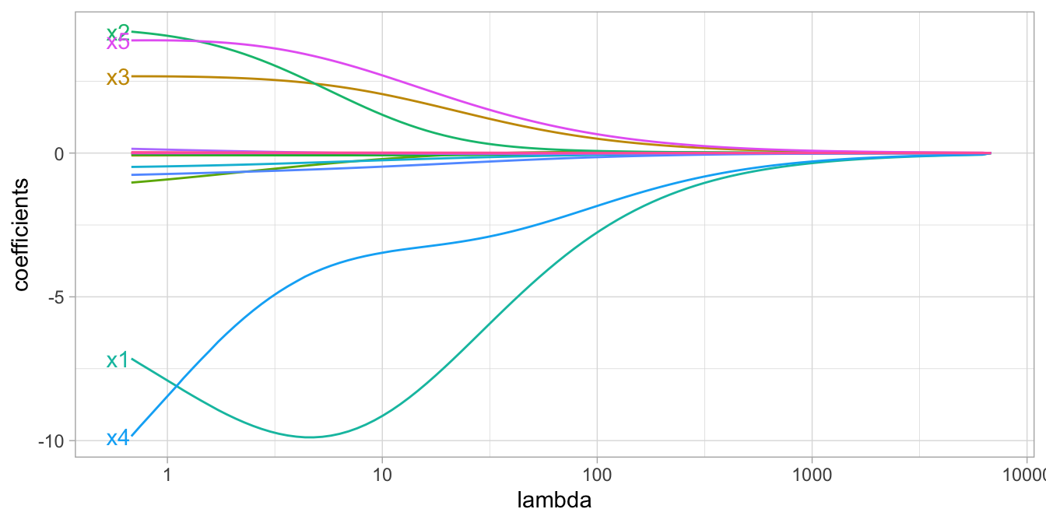
Regularización:
Ridge (o L2) :
alpha

Slide 18
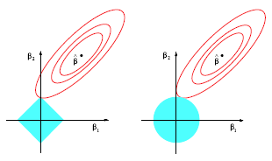
Regularización
Lasso (L1)
Ridge (L2)

Slide 19
SINDy

Slide 20
SINDy
Sindy refiere a “Sparse Identification of Nonlinear Dynamical systems”, y refiere a una serie de métodos para encontrar ecuaciones a partir de datos.
Todos están basados en el algoritmo “Sequentially thresholded least squares algorithm“

Slide 21
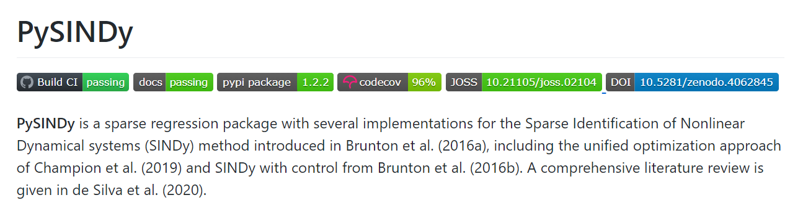
SINDy
Sindy refiere a “Sparse Identification of Nonlinear Dynamical systems”, y refiere a una serie de métodos para encontrar ecuaciones a partir de datos.
Todos están basados en el algoritmo “Sequentially thresholded least squares algorithm“

Slide 22
SINDy
¿Cómo es el “Sequentially thresholded least squares algorithm”?

Slide 23
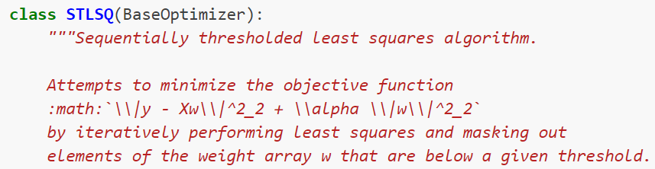
SINDy

Slide 24
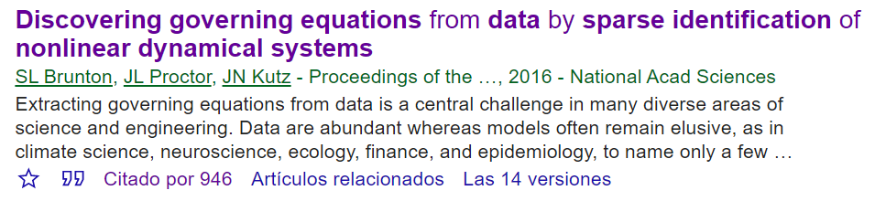
SINDy

Slide 25
SINDy

Slide 26
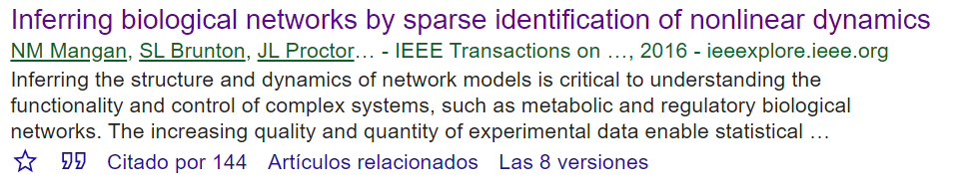
SINDy

Slide 27
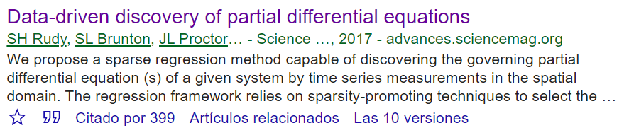
SINDy

Slide 28
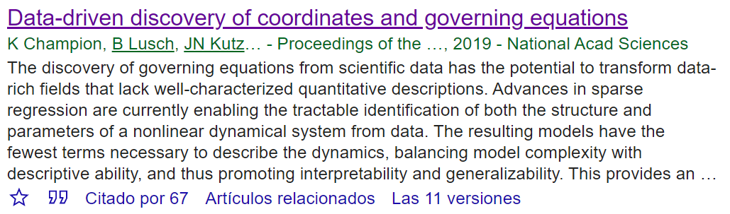
SINDy

Slide 29
Trabajo en el Notebook
Link
https://drive.google.com/file/d/1ZlZSKMiQnTf9lgb3Qg_0dkNamTvV7TIL/view?usp=sharing
Breakout Rooms
Trabajo en forma grupal, uno comparte pantalla. Pueden llamarme a la sala en cualquier momento.

